Slide 1
Deformación (Strain)
GL4102 -Fundamentos de Geología Estructural
Semestre primavera 2018
Auxiliar: Vicente Piel
Ayudantes: Alberto Martínez, Jasmín Palavecino y Ricardo Salazar

Slide 2
Deformación
Cualquier cambio en la posición o en las relaciones geométricas internas sufrido por un cuerpo como consecuencia de la aplicación de un campo de esfuerzos.
Una deformación puede constar de hasta cuatro componentes:
Traslación
Rotación
Dilatación
Distorsión
Notes:
Una deformación las incluye a todas, pero deformaciones particulares pueden constar de tres, dos o una de las componentes.

Slide 3
Definiciones y Tipos
Deformación
Deformación de cuerpo rígido
Traslación
Rotación
Deformación interna
Dilatación
Distorsión
Notes:
Definimos deformación como cualquier cambio en la posición o en las relaciones geométricas internas sufrido por un cuerpo como consecuencia de la aplicación de un campo de esfuerzos y explicamos que una deformación puede constar de hasta cuatro componentes:
Translación
Rotación
Dilatación
Distorsión.
En el caso general, una deformación las incluye a todas, pero deformaciones particulares pueden constar de tres, dos o una de las componentes.
Cambios en la posición del cuerpo
(movimiento rígido)
Cambios en la forma (relaciones geométricas internas)
Deformación interna (strain)

Slide 4
Strain
Cantidad de deformación que un cuerpo ha experimentado en comparación a su forma y tamaño original.

Slide 5
Clasificación de Strain
Según continuidad:
Si una deformación interna no separa ningún par de puntos materiales que estuvieran juntos antes de la deformación se dice que es continua. En el caso contrario se denomina discontinua

Slide 6
Clasificación de Strain
Según Resultado físico:
Deformación Frágil → discontinua
Deformación Dúctil → continua
Elástica o Permanente
Homogénea o heterogénea
Notes:
Deformación homogénea: rectas permanecen rectas y paralelas

Slide 7
Cizalle Puro / Simple
No Rotacional / Coaxial
Rotacional /No Coaxial

Slide 8
Medida y representación del Strain
Deformaciones del cuerpo rígido
Traslación: distancia recorrida por el cuerpo
Rotación: ángulo que ha girado
Strain:
Cambios en la longitud de las líneas
Cambios en los ángulos
Cambios en el volumen

Slide 9
Medida y representación del Strain
Cambios en la longitud de la líneas:
Elongación o extensión.
Cambio en la longitud de una línea en relación con el estado inicial, no deformado.
$$e_{n}=\frac{∆L}{L}=\frac{L_{f}−L_{0}}{L_{0}}$$
Elongación positiva: alargamiento
Elongación negativa: acortamiento

Slide 10
Medida y representación del Strain
Cambios en la longitud de la líneas:
Estiramiento o Stretch:
Relación entre su longitud inicial y final
$$S_{n}=\frac{L_{f}}{L_{0}}$$
$$e_{n}=\frac{L_{f}−L_{0}}{L_{0}}=\frac{L_{f}}{L_{0}}−\frac{L_{0}}{L_{0}}=S_{n}−1$$
$$S_{n}=e_{n}+1$$

Slide 11
Ejemplo

Slide 12
Ejemplo

Slide 13
Medida y representación del Strain
Cambios en los ángulos
Se expresan por el ángulo de cizalle y el valor de cizalle:
Ángulo de cizalle (Ψ): variación del ángulo de dos líneas que, inicialmente, eran perpendiculares entre sí.
Strain de cizalle: es la tangente del ángulo de cizalle
Ψ

Slide 14
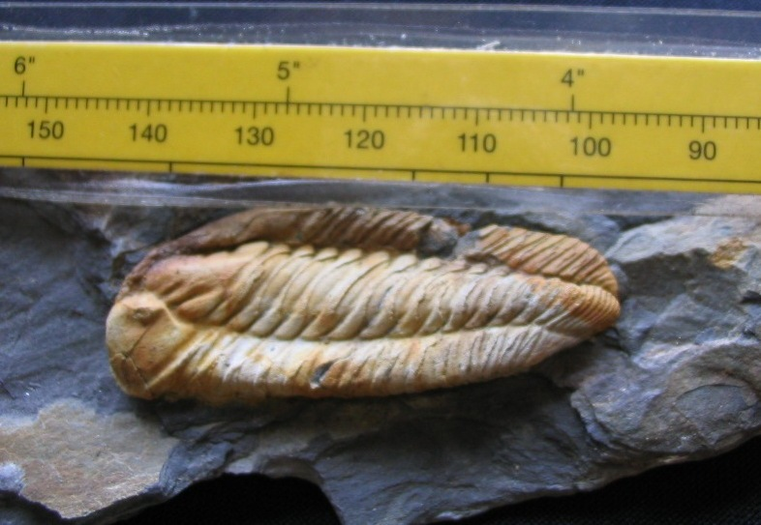
Ejemplo

Slide 15
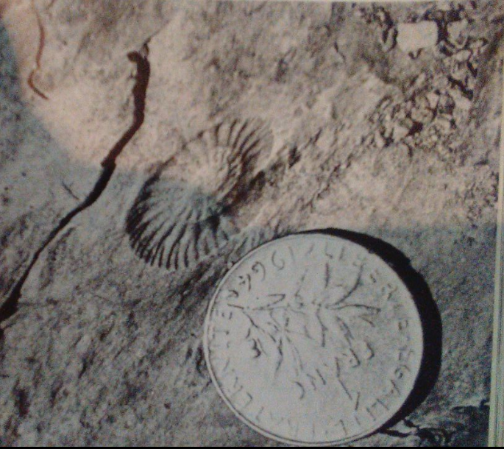
Ejemplo

Slide 16
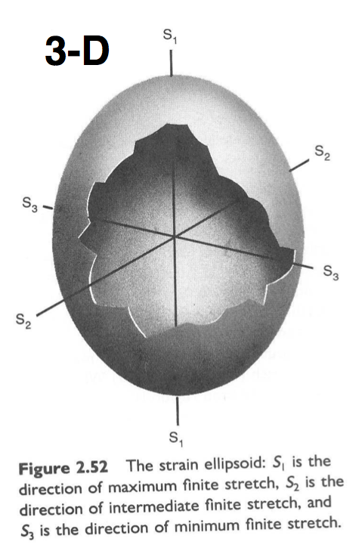
Representación del Strain
Elipsoide de strain:
Forma que adquiere una esfera de radio unitario al ser sometida a una deformación interna homogénea
Notes:
Cada elipsoide de deformación tiene tres ejes, perpendiculares entre sí, que se denominan ejes de deformación y que se denotan con las letras X, Y, Z, Donde se cumple que el eje X es la línea más larga y el Z la más corta. El eje Y es la línea perpendicular a los ejes X y Z que, a su vez, son perpendiculares entre sí.
Las direcciones de los ejes se denominan direcciones principales de deformación y son perpendiculares entre sí. Los tres planos perpendiculares entre sí que las contienen se llaman planos principales de la deformación.
•OJO!!: Una propiedad de las direcciones principales es que antes de la deformación también eran líneas perpendiculares entre sí.

Slide 17
Elipse de Strain
$$e_{n}=\frac{L_{f}−L_{0}}{L_{0}}=\frac{r−R}{R}=\frac{∆R}{R}=∆R$$
$$L_{0}=R$$
$$L_{f}=r$$
$S_{n}=\frac{L_{f}}{L_{0}}=\frac{r}{R}=\frac{R+∆R }{R}$=1+$∆R$

Slide 18
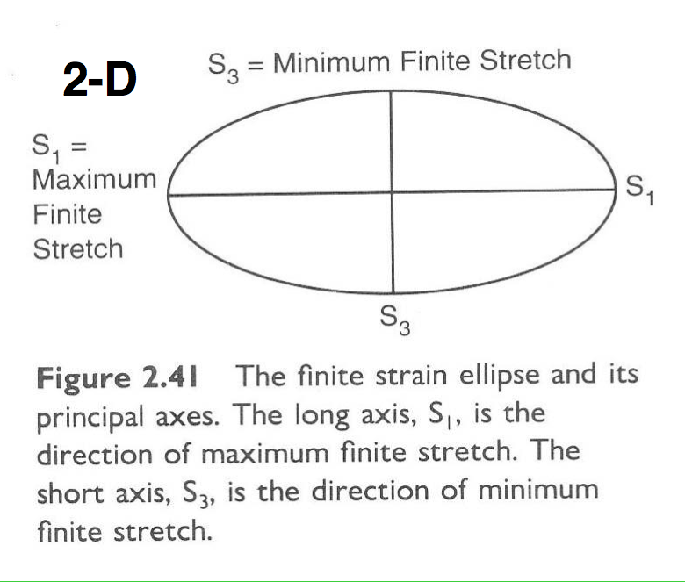
Elipse de Strain

Slide 19
Elipse de Strain

Slide 20
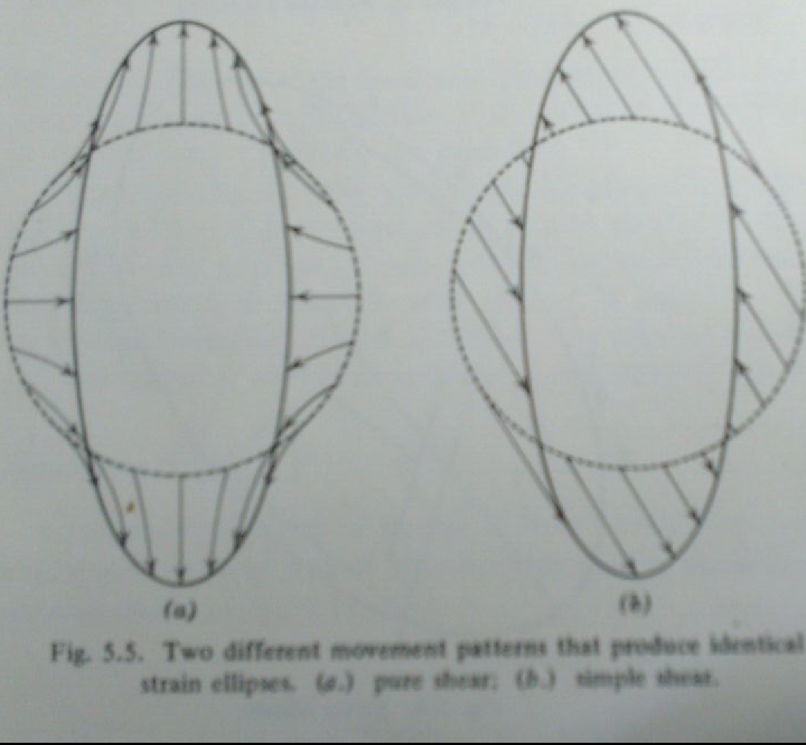
Misma elipse distinta causa

